Slide 1
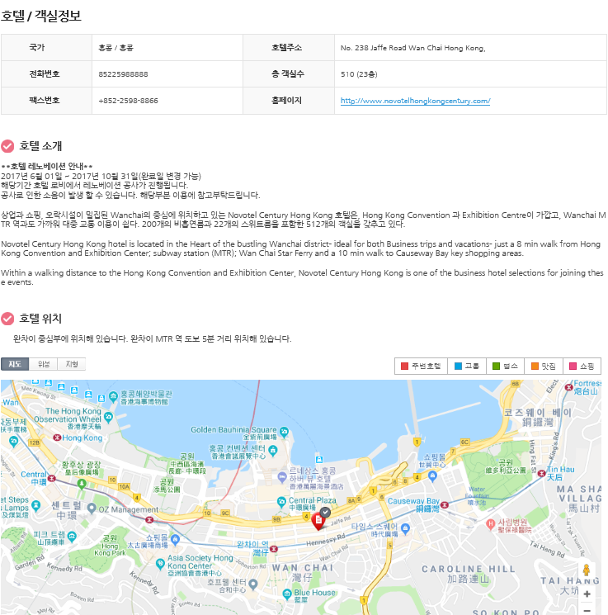
Novotel Century Hong Kong
노보텔 센트리 홍콩

